Slide 1
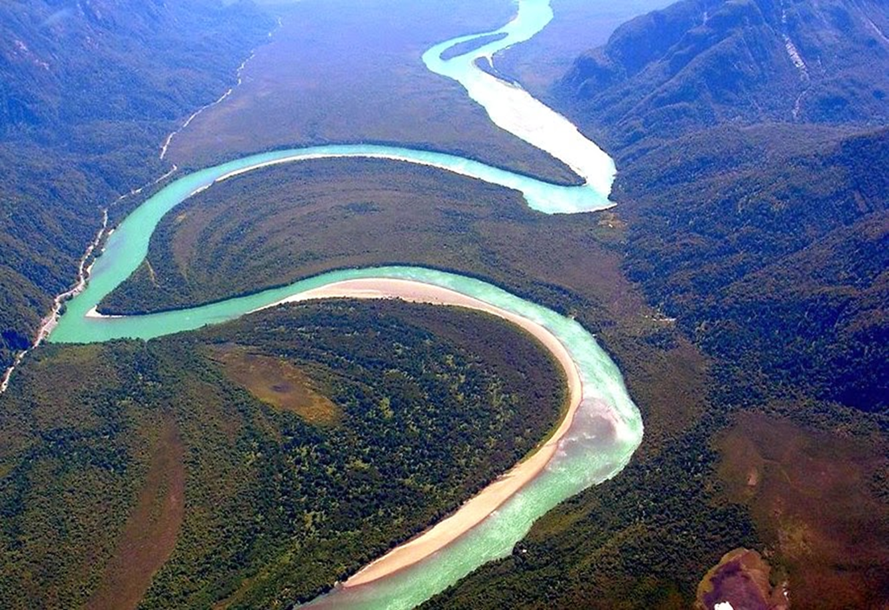
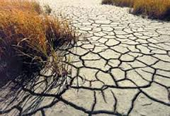
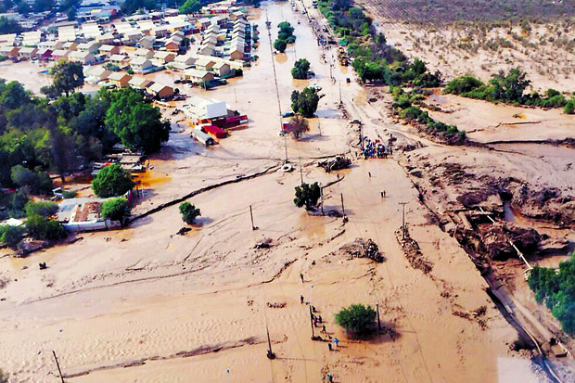
Gobernanza y gestión del agua brechas institucionales y legales
Academia Chilena de Ciencias Agronómicas
Carlos Estévez Valencia
Santiago, 3 de diciembre de 2020

Slide 2
Existe una estrecha relación entre 3 conceptos cuyas fronteras son relativamente permeables
Gobernanza del Agua [GA]
Gestión Integrada del Recurso Hídrico [GIRH]
Gestión Sostenible del Agua [GSA]

Slide 3
Gobernanza del Agua
Definición de “Gobernanza” según la RAE:
“Arte o manera de gobernar que se propone como objetivo el logro de un desarrollo económico, social e institucional duradero, promoviendo un sano equilibrio entre el Estado, la sociedad civil y el mercado o economía”.

Slide 4
Gobernanza del Agua (2)
Se refiere a los sistemas políticos, sociales, económicos, legales y administrativos vigentes que influyen en el acceso y uso del agua, la protección contra la contaminación y la gestión.
Incide en la equidad y eficiencia en la asignación y distribución de los recursos y servicios hídricos y posibilita un equilibrio entre usos del agua para distintas actividades socioeconómicas resguardando las funciones y servicios que proporciona en la preservación del ecosistema.
Incluye la formulación participativa y la implementación de políticas de agua, con estándares claros y prácticos basados ​​en la ciencia, la ética y la sostenibilidad del recurso.

Slide 5
Gobernanza del Agua (3)
Toda vez que la gobernanza del agua incluye (entre otras cosas):
la definición e implementación de estrategias y políticas,
la definición y actualización de un marco regulatorio y de una institucionalidad apropiada
el monitoreo de cantidad y calidad y la consecuente fiscalización o
El establecimiento de mecanismos de participación, colaboración y coordinación
… resulta evidente que toca elementos fundamentales en la conformación del poder en torno al agua.
El 2° Informe sobre la Situación de los Recursos Hídricos en el Mundo de UNESCO (Agua para un Mundo Sostenible, 2015) , reconoce que es en la gobernabilidad de los recursos hídricos, donde radica la verdadera crisis del agua y no tanto en la escasez o abundancia del recurso.

Slide 6
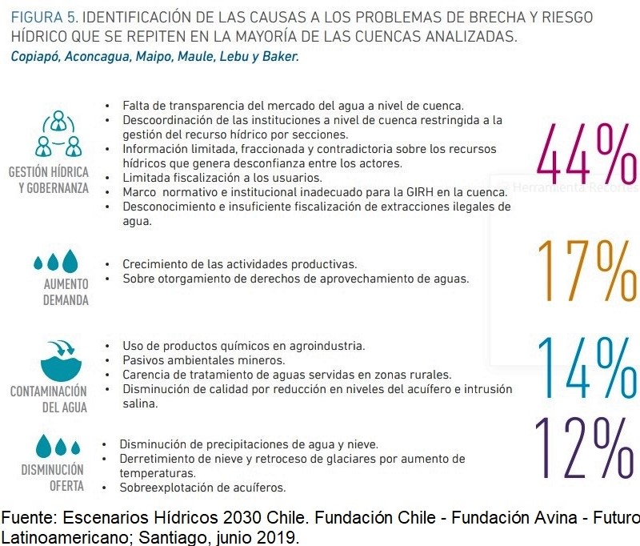

Slide 7
La Gobernanza del Agua debe lidiar el desafío del Cambio Global, propio del antropoceno.
Crecimiento demográfico
Crecimiento económico
Cambio Climático

Slide 8
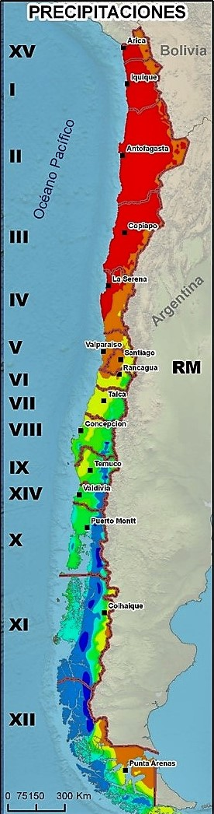
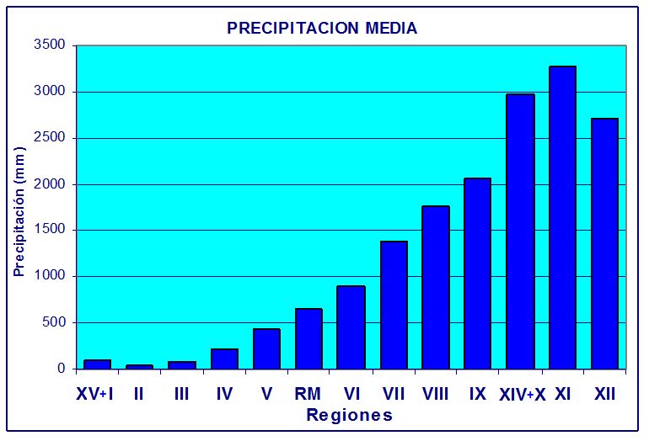
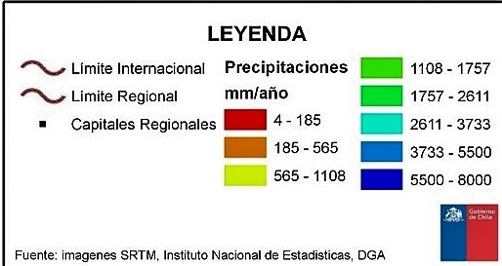
Últimos 35 años
Más del 60% de la población
Más del 60% del PIB
Notes:
I 93,6
22, 44,5
82,4
222
434
650
Vi 898
1377
Viii 1766
2058
X 2970
Xi 3263
Xii 2713

Slide 9
Disponibilidad per cápita
Escorrentía mundial: 6.600 M3/hab/año
No estamos hablando de la actual mega sequía
(sino de la tendencia de las últimas cuatro décadas)
En la Macrozona Austral la escorrentía
es de 2.3 millones M3/hab/Año
Fuente: Diagnóstico de la gestión de recursos hídricos, DGA, Banco Mundial-DGA 2011.

Slide 10
¿Cuál es el principal desafío para hacer del agua un recurso sostenible?
Gobernar los recursos hídricos, con justicia, eficiencia e inclusión, integrando y resolviendo los problemas de hoy sin estropear el futuro:
GESTIÓN SOSTENIBLE DEL AGUA
(eje del ODS 6 Agenda 2030)

Slide 11
Gestión Sostenible del Agua
[El objetivo de la Gobernanza del Agua]
La GSA privilegia los componentes de equidad y calidad, enfatizando el cuidado del recurso para las generaciones venideras, su explotación preferente para los grupos más vulnerables y la adecuada preservación del ecosistema del cual la fuente hídrica es parte.
La gestión sostenible del agua se encuentra en el corazón del ODS 6 y, complementariamente, en dos metas del ODS 11 y otras dos del ODS 15
-Agenda de Desarrollo Sostenible-
El concepto de GSA acentúa la finalidad o propósito de la gestión (que sea sostenible), mientras que el de la GIRH acentúa su cualidad o el modo de hacerlo: integrando a múltiples actores, a distintas fuentes de aguas (superficiales, subterráneas, marinas, etc.) e integrando distintos enfoques

Slide 12



Slide 13

  ODS 6 “Asegurar la disponibilidad
  La Gestión Sostenible del Agua y el saneamiento para todos”
11.5 Reducir significativamente muertes y daño por desastres hídricos
ODS 6
6.1 Acceso universal al agua potable
6.2
Saneamiento e higiene para todos.
6.4
Gestión eficiente del agua frente a la escasez
6.5
Gestión Integrada del agua a todos los niveles.
6.6 Proteger y reestablecer Ecosistemas relacionados con el Agua.
6.a Cooperación y desarrollo de capacidades
6.b Participación de las comunidades
6.3
Mejorar la calidad del agua natural y residual
11.B Planes para la inclusión, mitigación y adaptación al C.C, para la resiliencia ante los desastres y para la G. Integral de los riesgos
:
15.1 Velar por la conservación, restablecimiento y uso sostenible de los ecosistemas interiores de agua dulce
15.3 Luchar contra la desertificación, la sequía y las inundaciones.

Slide 14
La gobernanza del agua debe posibilitar la GSA
1. Posibilitando, además del uso productivo, el de subsistencia y preservación ecosistémica
2.- Integrando inversiones para:
Infraestructura hidráulica
Desarrollo de capacidades
3.- Integrando aguas subterráneas y superficiales
Eficiencia
Confianza y Participación
Efectividad
4.- Incluyendo a distintos actores
10.- Gestionando el agua a las escalas apropiadas, con un sistema de gobernanza por cuenca.
Áreas de la
Gobernanza
5.- Información, conocimiento e innovación
9.-Integrando la Gestión del Riesgo Hídrico en la Gestión del Agua
6.- Asegurando que los marcos regulatorios e institucionales:
Movilicen las finanzas del agua
Asignen recursos de modo eficiente y transparente
Se implementen en pos del interés público
8.- Estableciendo mecanismos de participación inclusiva y diferenciada de todos los actores
7.- Distinguiendo roles para:
Diseñar políticas del agua.
Regulación y fiscalización
Implementar políticas
Gestión operativa

Slide 15
brechas de gobernabilidad en aguas.
La construcción de una matriz de brechas requiere que se identifiquen, cuantifiquen y prioricen los obstáculos y cuellos de botella de largo plazo que impiden, en este caso, que los países avancen en una gobernanza del agua que sea a largo plazo, equitativa y sostenible.
El diagnóstico de brechas parte de la identificación de los cuellos de botella más limitantes para el desarrollo, permitiendo, desde allí, priorizar y elaborar las políticas necesarias para una mejor gobernanza del agua.
Fuente:El enfoque de brechas estructurales. Análisis del caso de Costa Rica. Comisión Económica para América Latina y el Caribe (CEPAL). Santiago, noviembre de 2016. Lo señalado entre paréntesis es nuestro.

Slide 16
Reducción de brechas de gobernabilidad en las políticas del agua
En un contexto de escasos recursos (tanto financieros como de recursos humanos y de capacidad técnica y de capital político para implementar reformas) que no permiten abordar todas las brechas a la vez (lo que constituiría la mejor alternativa o “first best”), la priorización entre diferentes brechas y al interior de ellas, entre sus determinantes, no representa una solución óptima, pero resulta superior a otras alternativas.

Slide 17
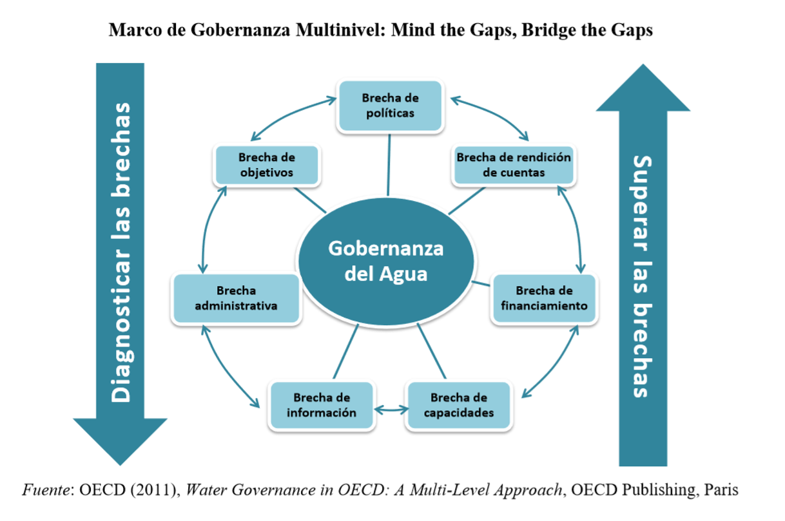
La gobernanza del agua requiere hacerse cargo de sus brechas.
Brecha Ambiental
Brecha de Género

Slide 18
brechas de gobernabilidad en las políticas del agua.
1. Brecha de Políticas, se deriva de estructuras de gobernanza del agua débiles y fragmentadas y que puede llevar a políticas sectoriales mal integradas horizontal y verticalmente.
Según OCDE (2012) para el 92% de los países de A.L.C. la brecha de políticas y la fragmentación de funciones y responsabilidades es el principal obstáculo para una política del agua efectiva.
Chile se encuentra entre los tres países de la región con mayor fragmentación.
1.a) Institucionalidad
1.b) Marco regulatorio

Slide 19
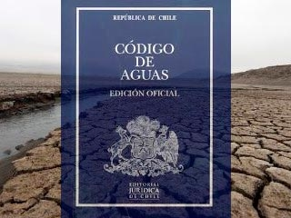
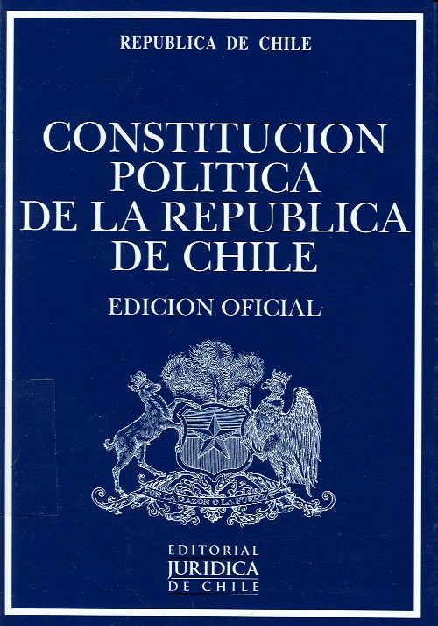
Herramientas con que se está abordando la brecha política [Chile]
2020
2011
2020
Nueva institucionalidad de aguas:
Agencia del agua
Subsecretaría del agua
Ministerio del Agua
Consejo Nacional del Agua
Concluyéndose el 2do
trámite constitucional
Aún se puede influir de modo determinante

Slide 20


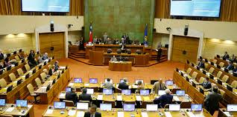
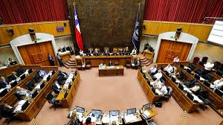

¿En qué situación se encuentra el 2°proyecto de Reforma al Código de Aguas?
2011/03: Moción Parlamentaria
2014/10: Indicación Sustitutiva
2015/10: Aprueba Comisión RRHH
2016/06: Aprueba Com. Agricultura
2016/10: Aprueba Com. Hacienda
2016/11: Aprueba Cámara Diputados
2017/03: Indicación del Ejecutivo
2017/08: Aprueba CERH
2019/01: Indicación del Ejecutivo
2020/01: Sala acuerda Com. Const. solo revisará arts. relacionados con la CPR.
2020/03: Aprueba Agricultura
2020/04: 1ª sesión Com. Constitución

Slide 21
Reforma al Código de Aguas
(Ejes principales)
A. Intensifica Agua como un bien nacional de uso público
B. Promueve el balance de las
distintas funciones del agua
Art. 5, Art. 5 bis y Art. 5 ter
Transversal en el proyecto de ley
1) Prioriza las aguas para la
función de subsistencia
  Art. 5, Art. 5 bis, Art. 5 ter, Art. 5 quáter, Art. 20, Art. 27, Art. 56, Art. 314.
2) Protege áreas de importancia ambiental y patrimonial
  Art. 5, Art. 5 ter, Art. 58, Art. 62, Art. 63, Art. 65, Art. 129 bis 1, Art. 129 bis 1A, Art. 129 bis 2 y Art. 147 ter
3) Fortalece atribuciones de la DGA para gestionar las aguas
  Art. 5 bis, Art. 17, Art. 62, Art. 66 bis, Art. 67, Art. 68, Art. 293 bis, Art. 293 ter, Art. 299 y Art. 314,
4) Promueve el uso eficiente
de las aguas
Art. 6 bis, Art. 66 bis, Art. 129 bis 4, 129 bis 5, 129 bis 9, 129 bis 11, 129 bis 12 (proced judicial patentes) y 2T
Art. 6, Art. 20, Art. 21, Art. 2T del C.A., Art. 1T y 2T
5) Seguridad jurídica

Slide 22
Intensifica concepto del Agua como un BNUP
y prioriza las aguas para la
Función de Subsistencia
Gestión
Sostenible
del Agua
Reforma al Código de Aguas
(B. 7543-12 )

Slide 23

Uso prioritario: consumo humano
Se consagra el derecho humano de acceso al agua potable y saneamiento. (Art. 5 inc. 4)
Siempre prevalecerá el uso para consumo humano, subsistencia y saneamiento, tanto en el otorgamiento como en la limitación al ejercicio de los derechos de aprovechamiento (Art. 5 bis inc. 2 e inc. 5, Art. 314)
Uso domésticos de subsistencia: aprovechamiento que una persona o familia hace del agua que ella misma extrae para satisfacer sus necesidades de bebida, aseo personal, la bebida de sus animales y cultivo de productos hortofrutícolas indispensables para su subsistencia. (Art. 5 bis inc. 3)
Las aguas son un bien nacional de uso público, su dominio y uso pertenece a todos los habitantes de la nación. (Art. 5 )
La Administración puede reservar anticipadamente aguas para que llegado el momento se concedan para garantizar ambos derechos humanos. (Art. 5 ter y Art. 147 bis inc. 3)
Agua Potable Rural
Permiso transitorio (2 años) de extracción hasta 12 l/s mientras tramitan la solicitud del DAA. (Art. 5 bis inc. 7)
No necesitan tramitar el DAA para extraer aguas subterráneas para consumo humano si se encuentren en terrenos del APR, de sus socios o en bienes fiscales con la servidumbre respectiva. (Art. 56 inc. 2)
Se eximen del pago de patente (Art. 129 bis N°1)
Excepcionalmente, el Presidente, previo informe favorable de la DGA, con la sola finalidad de garantizar los usos de la función de subsistencia, y fundado en el interés público, podrá constituir DAA aun cuando no exista disponibilidad. (Art. 147 quáter)

Slide 24
Intensifica concepto del Agua como un BNUP
y prioriza las aguas para la
Función de Subsistencia
Protección de áreas de
Importancia Ambiental
y patrimonial
Gestión
Sostenible
del Agua
( 7543-12 )
Reforma al Código
de Aguas

Slide 25

Protección de áreas de importancia patrimonial y ambiental
1) Se prohíbe la constitución de nuevos DAA en:
Glaciares (Art. 5 inc. 5)
Áreas declaradas bajo protección oficial de la biodiversidad (Art. 129 bis 2)
Acuíferos que alimenten vegas, pajonales y bofedales andinos en toda la macrozona norte (Art. 63 inc. 3)
Acuíferos que alimentan humedales declarados por el Min. del Medio Ambiente como ecosistemas amenazados, degradados o sitios prioritarios, cuando en los fundamentos de esa declaración contenga los recursos hídricos subterráneos que los soportan.
(Art. 63 inc. 4)
2) Se exime del pago de patentes a aquellos DAA destinados a fines no extractivos, de conformidad a lo dispuesto en el artículo 129 bis 1ª (Art. 129 bis 9)
3) Se autoriza la declaración de DAA en su propia fuente (in situ) sin requerirse su extracción, para fines de conservación ambiental, o para el desarrollo de un proyecto de turismo sustentable, recreacional o deportivo. (Art. 129 bis 1 A)
4) Se actualiza el Principio de Sustentabilidad del Acuífero (Art. 62)

Slide 26
Intensifica concepto del Agua como un BNUP
y prioriza las aguas para la
Función de Subsistencia
Gestión
Sostenible
del Agua
( 7543-12 )
Reforma al Código
de Aguas
Protección de áreas de
Importancia Ambiental
y patrimonial
Fortalecimiento atribuciones
de la DGA

Slide 27

Fortalecimiento de atribuciones de la DGA:
normas de equidad y sustentabilidad (1)
Aguas subterráneas
Si la explotación degrada al acuífero y afecta su sustentabilidad, la DGA deberá limitar el ejercicio de los DAA a prorrata de ellos (Art. 62)
Se sanciona el incumplimiento de instalar y mantener un sistema de medición de caudales y volúmenes extraídos, de control de niveles freáticos y un sistema de transmisión de la información que se obtenga. (Art. 67)
Los derechos provisionales (Áreas de Restricción) no podrán convertirse en definitivos. La DGA siempre podrá limitarlos, total o parcialmente, dejarlos sin efecto y suspender su ejercicio, de constatar una afectación temporal a la sustentabilidad del acuífero o perjuicios a los DAA ya constituidos. (Art. 66)
Se regula la recarga de acuíferos (Art. 66 bis, 66 ter y 66 quáter)
Aguas superficiales:
De no haber una Junta de Vigilancia, si la explotación de las aguas superficiales por algunos usuarios ocasionare perjuicios a otros titulares de derechos, la DGA podrá establecer la reducción temporal del ejercicio de los DAA (Art. 17 inc. 3)
Si hay más de una JdV. con jurisdicción en la cuenca (ríos seccionados), la DGA podrá ordenar una redistribución de aguas entre las distintas secciones, cuando una de estas se sienta perjudicada por las extracciones que otra realice y así lo solicite fundadamente. (Art. 17 inc. 4)

Slide 28
Fortalecimiento de atribuciones de la DGA:
normas de equidad y sustentabilidad (3)
Art. 314. El proyecto de ley propone:
1.- El Código de Aguas presume que la escasez hídrica:
A) Es un fenómeno extraordinario: Se modifican las circunstancias en que se puede declarar zonas de escasez: Desde “épocas de extraordinaria sequía” a una “situación de severa sequía”.
B) no supera los 6 meses: Se modifica su tiempo máximo de vigencia desde 6 meses, no prorrogables a 1 año prorrogable
2.- Declarada la escasez, la Junta de Vigilancia debe ponerse de acuerdo en cómo redistribuir las aguas. Este acuerdo debe asegurar que los resultados de esa redistribución, prioricen los usos para el consumo humano, subsistencia y saneamiento.
Si la JdeV no cumple con lo anterior o no llega a acuerdo, la DGA podrá ordenar el cumplimiento de esas medidas o disponer la suspensión de las atribuciones de la JdeV, para realizar directamente la redistribución de las aguas disponibles en la fuente.
3.- Mientras esté vigente la declaratoria de escasez, la DGA podrá Autorizar extracciones de aguas superficiales o subterráneas destinadas con preferencia a los usos de la función de subsistencia y la ejecución de las obras en los cauces en cualquier punto sin necesidad de constituir DAA y sin la limitación del caudal ecológico mínimo.

Slide 29
Intensifica concepto del Agua como un BNUP
y prioriza las aguas para la
Función de Subsistencia
Gestión
Sostenible
del Agua
( 7543-12 )
Reforma al Código
de Aguas
Protección de áreas de
Importancia Ambiental
y patrimonial
Fomenta la
Gestión Eficiente
de las aguas
Fortalecimiento atribuciones
Administración

Slide 30

Fomenta Gestión Eficiente de las aguas
Existen distintas brechas para la gestión eficiente, como la de institucionalidad, inversiones, innovación, conocimiento, capacidades, administración y, por cierto, marco regulatorio.
La gestión sostenible del agua requiere conocer el ciclo hidrológico, la oferta y demanda de aguas, quiénes son los titulares de DAA, dónde, cómo y cuánto extraen aguas.
El Código establece (Art. 150) que todos los DAA deben estar inscritos en el CBR y en el CPA.
Según estimaciones del DARH (DGA, 2020):
Solo habrían 108.000 DAA registrados en el Catastro Público de Aguas
De 91.000 DAA concedidos, el 56% no estarían en el CPA
De unas 33.000 regularizaciones por vía judicial, solo 8.180 están en el CPA
En síntesis, al menos 76.880 DAA no se encuentran registrados
CADUCIDAD (Art. 2 T)
La reforma legal lo resuelve del siguiente modo:
DAA por concederse (Art. 150): La DGA pedirá una consignación al particular, dictará la resolución y resuelta las oposiciones, inscribirá de oficio en CBR y CPA. El mismo procedimiento aplicará para las regularizaciones de DAA (Art. 2 transitorio).
Para los DAA existentes que no se encuentren inscritos/registrados se otorgan dos plazos sucesivos de 15 y 9 meses, so pena de caducidad.

Slide 31
Fomenta Gestión Eficiente de las aguas
Información, seguridad hídrica y seguridad jurídica:
Estarán exentos de la causal de caducidad los DAA de:
Los servicios sanitarios rurales;
Las comunidades agrícolas definidas en el artículo 1 del DFL N° 5, de 1967, del Ministerio de Agricultura;
Los propietarios de áreas protegidas que no utilicen los DAA con el objeto de mantener la función de preservación ecosistémica en dichas áreas;
Los indígenas o comunidades indígenas (aquellos regulados en el Art. 5 del Código de Aguas y en los artículos 2 y 9 de la ley N°19.253).
Que ya se encuentren registrados en el Catastro Público de Aguas.

Slide 32
Fomenta Gestión Eficiente de las aguas
No aprovechamiento de las aguas que se conceden en el DAA.
Normas de patentes y de extinción de derechos que no cuenten con las obras para su aprovechamiento (Artículos 6 bis, 129 bis 4, 129 bis 5 y 1°transitorio)
PATENTES. Art. 129 bis 4 y siguientes
Se eliminan los cobros diferenciados de patente según la región en que se encuentre el DAA, Se suprime exención de la patente a aquellos DAA con caudales inferiores a 10 o 100 l/s (en regiones XV a RM) o inferiores a 50 o 500 l/s (de la VI al sur), según sean DAA consuntivos o no consuntivos.
Valor anual de la patente (UTM=0.33xQxH) se duplicará cada 5 años sin tope.

Slide 33
Fomenta Gestión Eficiente de las aguas
No aprovechamiento de las aguas que se conceden en el DAA.
EXTINCIÓN. Se regula en los artículos 6 bis (para los derechos nuevos); 129 bis 4 literal e) y 129 bis5 literal d) para los derechos antiguos + Art. 129 bis 9 y 134 bis
Los DAA se extinguirán total o parcialmente si su titular no hace uso efectivo del recurso en los términos dispuestos en el artículo 129 bis 9.
Para los DAA consuntivos el plazo de extinción será de 5 años, y para los no consuntivos, 10.
No aplicarán las normas de extinción a aquellos DAA con obras de captación de las aguas.
El cómputo del plazo se suspende en varias circunstancias prevista en el Art. 6 bis

Slide 34
Agua tiene uso prioritario:
Consumo Humano+Saneamiento+Subsistencia
Construir
Seguridad
Jurídica
Gestión
Equilibrada
del Agua
( 7543-12 )
Entre el uso
productivo y…
Protección de áreas de
Importancia Ambiental
y patrimonial
Fomentar
Uso Eficiente
de las aguas
Fortalecimiento atribuciones
Administración

Slide 35

Seguridad jurídica
Los DAA constituidos con anterioridad:
Mantienen su vigencia
Mantienen su carácter indefinido en el tiempo
Mantienen su naturaleza jurídica como derechos reales:
Los nuevos DAA serán temporales y renovables
Tanto DAA nuevos como antiguos deben registrase y son enajenables
Regularizaciones de usos consuetudinarios (Art. 2 y 5 T)
Se fomentan procesal y financieramente
Se termina con las regularizaciones contra título inscrito.

Slide 36
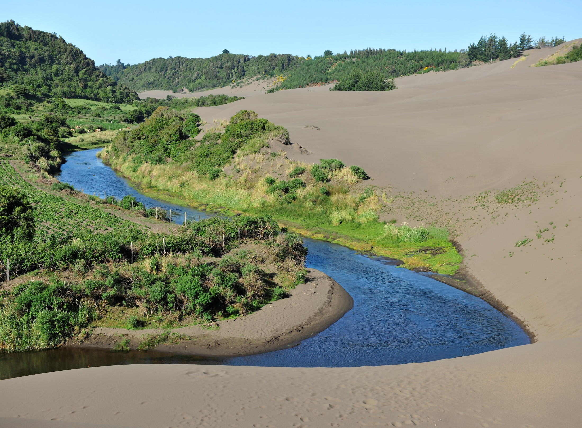
Gracias por escuchar
Carlos Estevez Valencia
estevezcarlos.valencia@gmail.com
Notes:
El concepto de seguridad hídrica puede definirse como:
¨la provisión confiable de agua, cuantitativa y cualitativamente, aceptable para la salud, la producción de bienes y servicios y los medios de subsistencia, junto con un nivel aceptable de riesgos relacionados con el agua¨. (GWP, 2016)
Es importante destacar que ambos objetivos son complementarios, ya que los PGIRHs no tendrían legitimidad ni serían aplicables sin una estructura orgánica que permita recoger e incorporar la visión de los diversos interesados sobre el desarrollo de la cuenca, dándole el necesario respaldo social e institucional. Por otra parte, la sola creación de un organismo de participación, sin que disponga de un instrumento poderoso como son los PGIRHs que canalice su labor hacia acciones concretas, resulta un ejercicio estéril, que termina por anular la legitimidad del organismo creado.

